Slide 1


RAZPIS ZA VPIS V SREDNJE ŠOLE
REPUBLIKA SLOVENIJA
MINISTRSTVO ZA VZGOJO IN IZOBRAŽEVANJE
Masarykova cesta 16, 1000 Ljubljana
Šolsko leto 2026/2027

Slide 2
Predstavitev
I. del
  Osnovne informacije o razpisu za vpis novincev v SŠ in DD v šolsko leto 2026/2027
  Nove razmestitve programov v šolskem letu 2026/2027
  Vajeniška oblika izobraževanja
  Rokovnik in ključni roki za izvedbo prijavno – vpisnega postopka
  Nekaj splošnih poudarkov
II. del
  Merila v primeru omejitve vpisa
    Način izračuna točk
    Dodatne točke za športne dosežke in preizkuse nadarjenosti oz. spretnosti
    Kdo in kako do nadomestnih točk NPZ
    NPZ in tujci
  Postopek prijave, možnost elektronske oddaje prijavnice – primer dobre prakse elektronske oddaje prijavnic 2 OŠ
  Postopek prenosa prijavnice
  Nove funkcionalnosti / nadgradnje vpisne aplikacije

Slide 3
I. del

Slide 4
ŠTEVILO NOVIH DIJAKOV IN ŠTEVILO RAZPISANIH MEST za š. l. 25/26
Regija | Št. Kand. 2025/26 | Št. Kand. 2026/27 | Razlika | ŠTEVILO MEST 25/26
Gorenjska | 2.297 | 2.152 | - 145 | 2.678
Goriška | 1.261 | 1.253 | - 8 | 1.426
Jugovzhodna Slovenija | 1.601 | 1.553 | - 48 | 2.298
Koroška | 682 | 672 | -10 | 838
Primorsko - notranjska | 549 | 598 | +49 | 398
Obalno-Kraška | 1.168 | 1.096 | - 72 | 1.238
Osrednjeslovenska | 6.205 | 6.231 | +26 | 7.025
Podravska | 3.137 | 3.128 | -9 | 4.320
Pomurska | 1.037 | 958 | -79 | 1.362
Savinjska | 2.694 | 2.619 | - 75 | 3.326
Posavska | 793 | 751 | - 42 | 580
Zasavska | 562 | 551 | - 11 | 560
SKUPAJ | 21.986 | 21.562 | - 424 | 26.049 (lani 26.008)

Slide 5
SLOVENIJA
PROGRAMI | RAZPIS 2025/26 | DELEŽ RAZPISANIH MEST 2025/26 | VPIS 2025/26 1. l. | DELEŽ VPISA V 1. l. 2025/26 | RAZPIS 2026/27 | DELEŽ RAZPISANIH MEST 2026/2027
NPI | 860 | 3,3 | 980 | 3,9 | 924 | 3,5
SPI | 6.852 | 26,3 | 5.989 | 23,7 | 6.775 | 26,0
SSTI | 10.568 | 40,6 | 10.382 | 41,1 | 10.566 | 40,6
GIM | 7.728 | 29,7 | 7.927 | 31,4 | 7.784 | 29,9
Splošna GIM | 5.966 | 22,9 | 6.204 | 24,5 | 6.022 | 23,1
Strokovna GIM | 1.762 | 6,8 | 1.723 | 6,8 | 1.762 | 6,8
SKUPAJ | 26.008 | 100,0 | 25.278 | 100,0 | 26.049 | 100,0

Slide 7
Delež razpisanih mest za vpis v srednješolske programe od šolskega leta 2009/2010 do šolskega leta 2026/2027

Slide 8
RAZPIS ZA PROGRAME POKLICNO-TEHNIŠKEGA IZOBRAŽEVANJA
REGIJA | Razpis za vpis v š.l. 2025/26 | Št. vpisanih dijakov v š. l. 25/26 (začetni letnik) | Št. vpisanih dijakov v š. l. 25/26 (tretji letnik SPI) |  | Razpis za vpis v šolsko leto 2026/27
GORENJSKA | 364 | 255 | 414 |  | 364
GORIŠKA | 224 | 159 | 243 |  | 224
JUGOVZHODNA SLOVENIJA | 308 | 187 | 284 |  | 308
KOROŠKA | 140 | 79 | 105 |  | 140
PRIMORSKO - NOTRANJSKA | 28 | 18 | 39 |  | 28
OBALNO-KRAŠKA | 160 | 106 | 148 |  | 176
OSREDNJESLOVENSKA | 588 | 511 | 892 |  | 588
PODRAVSKA | 560 | 423 | 704 |  | 560
POMURSKA | 188 | 79 | 123 |  | 188
SAVINJSKA | 420 | 274 | 542 |  | 420
POSAVSKA | 112 | 52 | 89 |  | 112
ZASAVSKA | 56 | 27 | 34 |  | 56
SKUPAJ REGIJE | 3.148 | 2.170 | 3.617 |  | 3.164

Slide 9
RAZPIS MEST ZA PROGRAM MATURITETNI TEČAJ
REGIJA | Razpis za vpis v š. l. 25/26 | Št. vpisanih dijakov v š.l. 25/26 |  | Razpis za vpis v š. l. 26/27
GORENJSKA | 72 | 26 |  | 36
GORIŠKA | 36 | 10 |  | 36
JUGOVZHODNA SLOVENIJA | 36 | 21 |  | 36
KOROŠKA | 36 | 5 |  | 36
OBALNO-KRAŠKA | 36 | 0 |  | 36
OSREDNJESLOVENSKA | 72 | 51 |  | 72
PODRAVSKA | 72 | 54 |  | 72
POMURSKA | 36 | 8 |  | 36
SAVINJSKA | 36 | 14 |  | 36
SKUPAJ REGIJE | 432 | 189 |  | 396
ZASEBNE ŠOLE - LJ. | 36 | 20 |  | 36

Slide 10
RAZPIS MEST ZA PROGRAME POKLICNIH TEČAJEV
REGIJA | Razpis za vpis v š. l. 25/26 | Št. vpisanih dijakov v š.l. 25/26 |  | Razpis za vpis v š. l. 26/27
GORENJSKA | 34 | 34 |  | 34
KOROŠKA | 34 | 0 |  | 0
OBALNO-KRAŠKA | 34 | 31 |  | 34
OSREDNJESLOVENSKA | 68 | 0 |  | 68
PODRAVSKA | 34 | 34 |  | 34
SAVINJSKA | 34 | 0 |  | 0
SKUPAJ REGIJE | 238 | 99 |  | 170

Slide 11
NOVE RAZMESTITVE
  Izobraževalni program nižjega poklicnega izobraževanja (NPI):
  Pomočnik v biotehniki in oskrbi, Gimnazija in srednja šola Kočevje IN Šola za hortikulturo in vizualne umetnosti Celje;
  Izobraževalni program srednjega poklicnega izobraževanja (SPI):
  Mehanik kmetijskih in delovnih strojev, Biotehniška šola Rakičan (ponovno);
  Izobraževalni program srednjega strokovnega izobraževanja (SSI):
  Farmacevtski tehnik, Gimnazija Murska Sobota;
Izobraževalni program gimnazijskega izobraževanja:
  Umetniška gimnazija – smer gledališče in film, Gimnazija Brežice.
POGOJ: šole bodo nov program izvajale, če bodo do roka za prijave (2. 4. 2026) prejele na programu SPI vsaj 15 prijav, na programih SSI in GIM pa vsaj 20 prijav.

Slide 12
VAJENIŠKA IZVEDBA NEKATERIH PROGRAMOV
Mreža šol in vajeniških programov se v 2026/2027 nič ne spreminja:
V mreži bo 21 VAJENIŠKIH PROGRAMOV na 18 šolah:
Mizar na ŠC Novo mesto, ŠC Slovenj Gradec, ŠC Nova Gorica, ŠC Škofja Loka in Lesarski šoli Maribor,
Kamnosek na Srednji gradbeni, geodetski, okoljevarstveni šoli in strokovni gimnaziji Ljubljana,
Oblikovalec kovin - orodjar na SIC Ljubljana - Srednji šoli za strojništvo in mehatroniko, ŠC Škofja Loka, ŠC Novo mesto, ŠC Nova Gorica, na Tehniškem šolskem centru Maribor, ŠC Ptuj ter Srednji poklicni in tehniški šoli Murska Sobota,
Gastronomske in hotelirske storitve na Srednji šoli Izola in Srednji šoli za gostinstvo in turizem Radenci,
Steklar na ŠC Rogaška Slatina,
Papirničar na SIC Ljubljana - Srednji šoli za strojništvo in mehatroniko (program se bo izvajal samo v vajeniški obliki),
Slikopleskar – črkoslikar na ŠC Kranj in Srednji gradbeni šoli in gimnaziji Maribor,
Strojni mehanik na ŠC Novo mesto, ŠC Škofja Loka, ŠC Velenje in ŠC Krško – Sevnica,
Zidar na ŠC Kranj, ŠC Novo mesto, Srednji gradbeni, geodetski, okoljevarstveni šoli in strokovni gimnaziji Ljubljana ter Srednji gradbeni šoli in gimnaziji Maribor,
Elektrikar na ŠC Kranj in ŠC Velenje,

Slide 13
VAJENIŠKA IZVEDBA NEKATERIH PROGRAMOV
  Mehatronik operater na ŠC Novo mesto, Srednji tehniški šoli Koper, SIC Ljubljana - Srednji šoli za strojništvo in mehatroniko, ŠC Kranj, Srednji poklicni in tehniški šoli Murska Sobota,
  Klepar – krovec na ŠC Ptuj in SIC Ljubljana - Srednji šoli za strojništvo in mehatroniko (na slednji šoli se bo program izvajal samo v vajeniški obliki),
  Avtoserviser na SIC Ljubljana - Srednji šoli za strojništvo in mehatroniko, ŠC Škofja Loka, ŠC Novo mesto in ŠC Ptuj,
  Avtokaroserist na SIC Ljubljana - Srednji šoli za strojništvo in mehatroniko, ŠC Škofja Loka, ŠC Novo mesto in ŠC Ptuj,
  Tapetnik na ŠC Škofja Loka,
  Inštalater strojnih inštalacij na ŠC Škofja Loka, ŠC Nova Gorica, ŠC Novo mesto in ŠC Ptuj,
  Dimnikar na Srednji gradbeni šoli in gimnaziji Maribor,
  Tesar na ŠC Novo mesto, Srednji gradbeni šoli in gimnaziji Maribor in Srednji gradbeni, geodetski, okoljevarstveni šoli in strokovni gimnaziji Ljubljana,
  Izvajalec suhomontažne gradnje na Srednji gradbeni šoli in gimnaziji Maribor,
  Pečar - polagalec keramičnih oblog na Srednji gradbeni šoli in gimnaziji Maribor in Srednji gradbeni, geodetski, okoljevarstveni šoli in strokovni gimnaziji Ljubljana ter
  Izdelovalec kovinskih konstrukcij na ŠC Ptuj.
V šolskem letu 2025/2026 skupaj 709 vajencev (285 v 1. letniku, 207 v 2. letniku ter 217 v 3. letniku).

Slide 14
VAJENIŠKA OBLIKA IZOBRAŽEVANJA
  program se bo izvajal v šolski in vajeniški obliki (obe obliki enakovredni, enaka izobrazba, enake možnosti za nadaljevanje),
  polovica programa se izvede kot PUD pri delodajalcu (okvirno 56 tednov v treh letih),
  prednost vajeniške oblike: zgodnejši stik z delodajalcem, več praktičnih izkušenj, večja možnost za zaposlitev,
  vajeniška nagrada (250 EUR v 1. l., 300 EUR v 2. l. in 400 evrov v 3. l. mesečno),
  kandidati z vajeniško pogodbo izvzeti iz izbirnega postopka, če dostavijo vajeniško pogodbo do začetka izbirnega postopka.

Slide 15
VAJENIŠKA OBLIKA IZOBRAŽEVANJA
  Kandidati izpolnijo enako prijavnico – pripis pri fizično oddani prijavnici pri navedbi programa: npr. ZIDAR – VAJENIŠKA OBLIKA;
  prijavni in vpisni postopek povsem enaka (roki, določeni z rokovnikom veljajo enako za vse kandidate);
  vajeniška pogodba pogoj za vpis v vajeniško obliko;
  Tudi preko spletne strani MVI dostop do Centralnega registra učnih mest.

Slide 16
POMEMBNI DATUMI ZA VPIS V SŠ
4. marec - prijava na opravljanje preizkusa nadarjenosti / izpolnjevanje športnih pogojev;
med 7. in 21. marcem preizkusi na šolah;
do 27. marca posredovanje potrdil o opravljenih preizkusih;
2. april – zadnji dan prijav;
9. april – na voljo podatki o stanju prijav;
21. april – v vpisni aplikaciji na voljo tudi dosežki na NPZ (materinščina, matematika);
6. maj - zadnji dan prenosa prijav;
12. maj – zadnji dan prijav za preusmerjence in tujce;
do 12. junija do 12. ure - vnos ocen 9. razreda - svetovalni delavci OŠ!!
16. – 19. junij - izvedba 1. kroga izbirnega postopka;
24. junij do 15. ure - prijava v 2. krogu izbirnega postopka
26. junij do 14. ure - izvedba 2. kroga izbirnega postopka.

Slide 17
POMEMBNI DATUMI ZA VPIS V PROGRAME PTI, PT in MT
Vpis v programe PTI
11. maj - zadnji dan prijav,
15. maj – na voljo podatki o stanju prijav,
2. junij - zadnji dan prenosa prijav,
do 2. julija - izvedba vpisa;
Vpis v programe PT in MT
7. september - zadnji dan prijav,
11. september - na voljo podatki o stanju prijav,
25. - 28. september - izvedba vpisa.

Slide 18
RAZPIS MEST V DIJAŠKIH DOMOVIH
Za novince v vzgojnem programu dijaških domov za šolsko leto 2026/2027 predvidenih skupaj 1.899 mest.
ROKOVNIK ZA VPIS V DIJAŠKI DOM
2. april - zadnji dan prijav;
30. junij - zadnji dan prenosa prijav (do tega roka lahko prvo prijavo oddajo tudi kandidati, ki bi zaradi prenosa prijavnice ali vpisa v drugo srednjo šolo v drugem krogu želeli bivati v DD in se predhodno še niso prijavili v noben DD in kandidati za vpis v programe PTI);
Vpis v DD brez omejitve vpisa od 30. junija do 3. julija;
Vpis v DD z omejitvijo vpisa od 30. junija do 10. julija;
Do 10. julija bo potekal tudi vpis na prosta mesta za kandidate, ki niso bili izbrani v DD z omejitvijo vpisa;
po tem datumu in do 31. avgusta pa še vpis na prosta mesta za kandidate, ki se niso prijavili v roku (do 2. aprila 2026).
Kontaktna oseba: ga. Urška Zobec, tel.: 01/400 5421, e-pošta: urska.zobec@gov.si

Slide 19
DODATNE INFORMACIJE
Za kandidate z veljavno odločbo o usmeritvi (ZA SREDNJO ŠOLO) še vedno velja, da so sprejeti na srednješolski program z omejitvijo vpisa, če dosegajo vsaj 90 % točk spodnje meje 1. ali 2. kroga izbirnega postopka.
SŠ, ki dijakom ne bi uspele zagotoviti znotraj gimnazijskega izobraževanja priprav na vse maturitetne predmete, še posebej na tiste maturitetne predmete splošne mature, ki so pogoj za vpis na fakultete (npr. naravoslovni predmeti), naj na to novince pravočasno opozorijo (smiselno na inf. dnevih).
Prepis dijakov možen skozi celotno šolsko leto (če ima šola prosto mesto), vključitev v slovenski šolski sistem na podlagi utemeljenih razlogov najkasneje do 30. 9. Pri slednjem lahko pride do spremembe.
Vnos ocen letošnjih devetošolcev za 7. in 8. razred v vpisno aplikacijo s strani OŠ (OŠ modul) do konca januarja 2026.

Slide 20
II. del

Slide 21
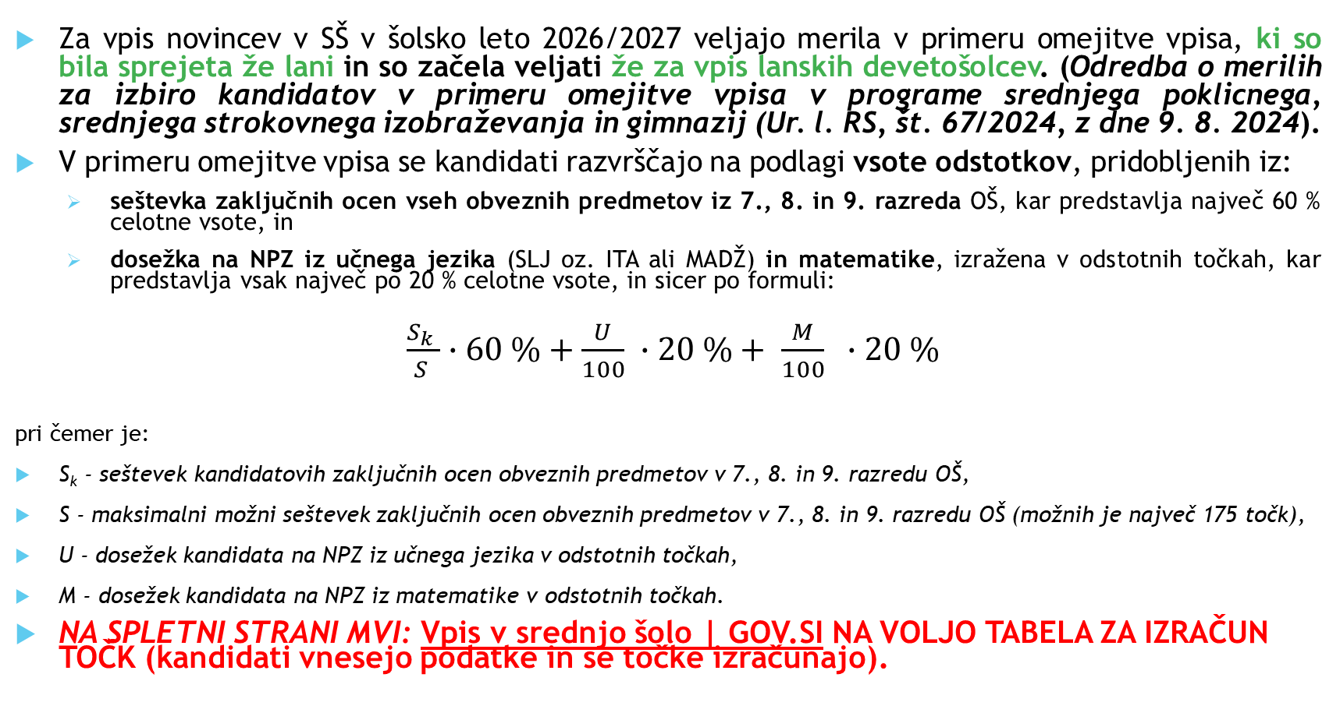
MERILA V PRIMERU OMEJITVE VPISA
Za vpis novincev v SŠ v šolsko leto 2026/2027 veljajo merila v primeru omejitve vpisa, ki so bila sprejeta že lani in so začela veljati že za vpis lanskih devetošolcev. (Odredba o merilih za izbiro kandidatov v primeru omejitve vpisa v programe srednjega poklicnega, srednjega strokovnega izobraževanja in gimnazij (Ur. l. RS, št. 67/2024, z dne 9. 8. 2024).
V primeru omejitve vpisa se kandidati razvrščajo na podlagi vsote odstotkov, pridobljenih iz:
  seštevka zaključnih ocen vseh obveznih predmetov iz 7., 8. in 9. razreda OŠ, kar predstavlja največ 60 % celotne vsote, in
  dosežka na NPZ iz učnega jezika (SLJ oz. ITA ali MADŽ) in matematike, izražena v odstotnih točkah, kar predstavlja vsak največ po 20 % celotne vsote, in sicer po formuli:
$\frac{S_{k} }{S }∙60 \%+\frac{U}{100} ∙20 \%+ \frac{M}{100} ∙20 \%$
pri čemer je:
S_{k} - seštevek kandidatovih zaključnih ocen obveznih predmetov v 7., 8. in 9. razredu OŠ,
S - maksimalni možni seštevek zaključnih ocen obveznih predmetov v 7., 8. in 9. razredu OŠ (možnih je največ 175 točk),
U - dosežek kandidata na NPZ iz učnega jezika v odstotnih točkah,
M - dosežek kandidata na NPZ iz matematike v odstotnih točkah.
NA SPLETNI STRANI MVI: Vpis v srednjo šolo | GOV.SI NA VOLJO TABELA ZA IZRAČUN TOČK (kandidati vnesejo podatke in se točke izračunajo).

Slide 22
MERILA V PRIMERU OMEJITVE VPISA – dodatne točke
K tem točkam se dodajo:
  v primeru vpisa v program, ki zahteva dodatni vpisni pogoj (uspešno opravljen preizkus nadarjenosti oz. spretnosti), dodatno še dosežki na uspešno opravljenem preizkusu nadarjenosti oziroma spretnosti. Kandidatu se k točkam iz ocen in NPZ (prejšnja drsnica) za dosežek nad 90 % vseh možnih točk na preizkusu nadarjenosti oziroma spretnosti prišteje še dodatnih 10 točk, za dosežek od 80 do 90 % vseh možnih točk na preizkusu nadarjenosti oziroma spretnosti pa dodatnih 5 točk;
v primeru vpisa v program Gimnazija – športni oddelek in Ekonomska gimnazija – športni oddelek pa se kandidatu k točkam iz ocen in NPZ (prejšnja drsnica) za pridobljen status športnika A prišteje dodatnih 10 točk, za pridobljen status športnika B pa dodatnih 5 točk.

Slide 23
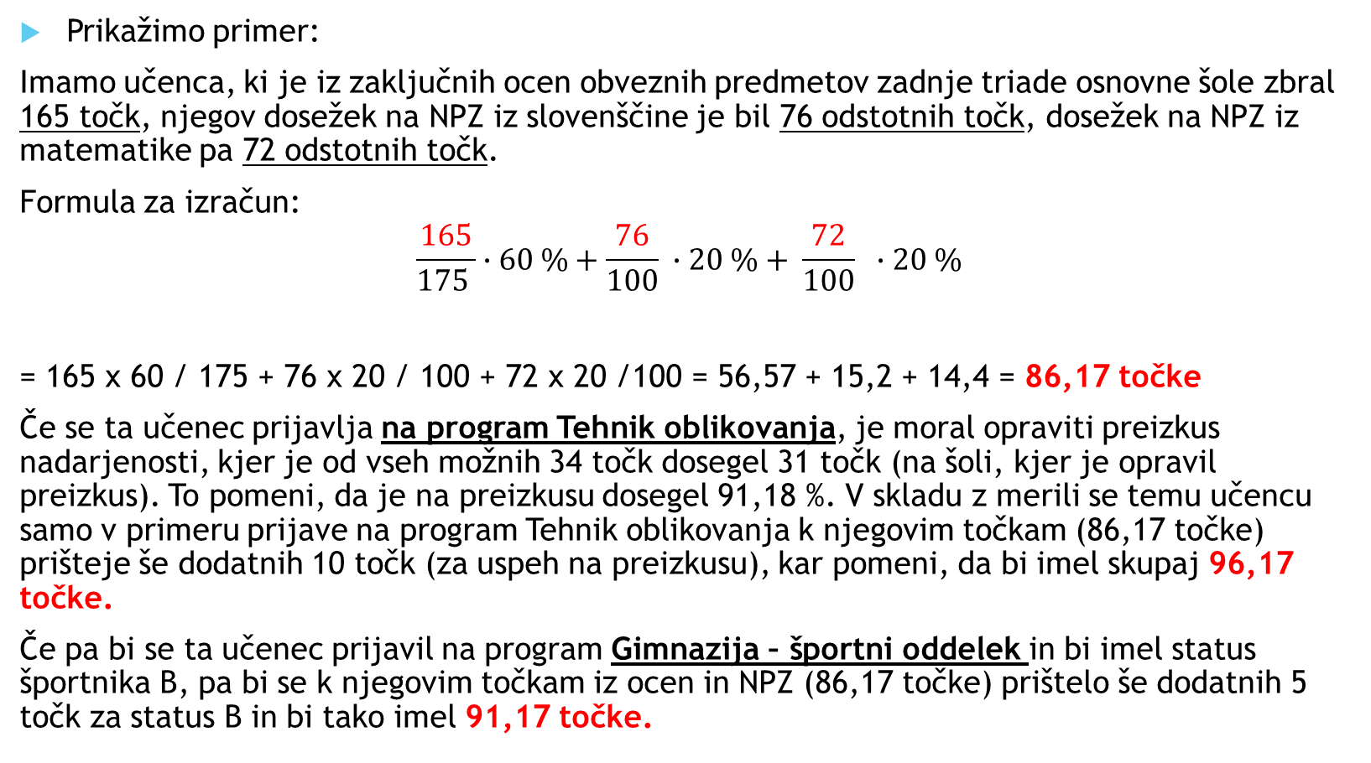
MERILA V PRIMERU OMEJITVE VPISA – primer seštevka točk
Prikažimo primer:
Imamo učenca, ki je iz zaključnih ocen obveznih predmetov zadnje triade osnovne šole zbral 165 točk, njegov dosežek na NPZ iz slovenščine je bil 76 odstotnih točk, dosežek na NPZ iz matematike pa 72 odstotnih točk.
Formula za izračun:
$$\frac{165}{175 }∙60 \%+\frac{76}{100} ∙20 \%+ \frac{72}{100} ∙20 \%$$
= 165 x 60 / 175 + 76 x 20 / 100 + 72 x 20 /100 = 56,57 + 15,2 + 14,4 = 86,17 točke
Če se ta učenec prijavlja na program Tehnik oblikovanja, je moral opraviti preizkus nadarjenosti, kjer je od vseh možnih 34 točk dosegel 31 točk (na šoli, kjer je opravil preizkus). To pomeni, da je na preizkusu dosegel 91,18 %. V skladu z merili se temu učencu samo v primeru prijave na program Tehnik oblikovanja k njegovim točkam (86,17 točke) prišteje še dodatnih 10 točk (za uspeh na preizkusu), kar pomeni, da bi imel skupaj 96,17 točke.
Če pa bi se ta učenec prijavil na program Gimnazija – športni oddelek in bi imel status športnika B, pa bi se k njegovim točkam iz ocen in NPZ (86,17 točke) prištelo še dodatnih 5 točk za status B in bi tako imel 91,17 točke.

Slide 24
MERILA V PRIMERU OMEJITVE VPISA – več kandidatov na spodnji meji z istim številom točk iz ocen in NPZ
Če se v 1. ali 2. krogu izbirnega postopka na posameznem programu na spodnji meji razvrsti več kandidatov z istim številom točk, ki jih bodo pridobili iz ocen in dosežkov na NPZ (prejšnja drsnica: naš učenec je zbral 86,17 točke – če bi se na spodnji meji znašlo več učencev s točkami 86,17), se izbira med njimi opravi na podlagi višjega skupnega števila odstotnih točk na NPZ iz SLJ (ITA oz. MADŽ) in MAT.
  Primer: naš učenec: njegov dosežek na NPZ iz SLJ je bil 76 odstotnih točk, dosežek na NPZ iz MAT pa 72 odstotnih točk. Skupaj ima 148 odstotnih točk na NPZ (76 + 72). Recimo, da imajo 3 učenci enako 86,17 točke in 148 točk iz NPZ iz SLJ in MAT, četrti učenec ima 86,17 točke in 129 točk iz NPZ iz SLJ in MAT, peti učenec pa 86,17 točke in 105 točk iz NPZ iz SLJ in MAT. Izločili smo zadnja 2, ostanejo še vedno 3 učenci, ki imajo vsi enako 86,17 točke IN 148 točk iz NPZ iz SLJ in MAT.
Če se tudi po tem kriteriju na spodnji meji še vedno razvrsti več kandidatov z istim številom točk (imamo še vedno 3 učence s popolnoma istimi točkami), se v naslednjem koraku izbira med njimi opravi na podlagi višjega števila doseženih odstotnih točk na NPZ iz učnega jezika (SLJ, ITA oz. MADŽ).
  Primer: naš učenec: njegov dosežek na NPZ iz SLJ je bil 76 odstotnih točk. Imamo 3 učence z 86,17 točkami IN 148 točk na NPZ iz SLJ in MAT. Med temi tremi ima naš učenec NPZ iz SLJ 76 točk, eden med njimi ima NPZ iz SLJ 65 točk, tretji pa npr. 63 (slednji so torej bolje pisali NPZ iz MAT). Izbran bo naš učenec, ki ima 86,17 točke iz ocen in NPZ, 148 točk iz skupnih dosežkov na NPZ iz SLJ in MAT in 76 točk na NPZ iz SLJ.

Slide 25
MERILA V PRIMERU OMEJITVE VPISA – nadomestne točke NPZ
Kandidatom, ki iz opravičljivih razlogov ne bodo imeli dosežkov na NPZ iz SLJ (ITA oz. MADŽ) ali MAT, se bo samo za potrebe izvedbe vpisnega postopka v programe z omejitvijo vpisa določil nadomestni dosežek. Ta se bo izračunal tako, da se bo mediana dosežkov na NPZ tistih kandidatov, ki imajo enak seštevek zaključnih ocen pri teh predmetih (SLJ ali MAT) v 7., 8. in 9. razredu OŠ, pripisala kot dosežek na NPZ pri kandidatu, ki dosežka na NPZ iz opravičljivih razlogov ne bo imel.
  Primer: naš učenec je imel zaključeno oceno pri MAT v 7. R 4, v 8. R 3, v 9. R pa zopet 4. Iz teh ocen je zbral 11 točk (4 + 3 + 4 = 11). Našemu učencu se bo kot nadomestni dosežek pri NPZ iz MAT (če bo upravičen do nadomestnega dosežka) zapisal dosežek, ki predstavlja mediano dosežkov na NPZ vseh učencev, ki so iz ocen pri MAT v zadnji triadi enako zbrali 11 točk in so pisali NPZ iz MAT. Na enak način se bo izračunal tudi nadomestni dosežek za NPZ iz SLJ.

Slide 26
MERILA V PRIMERU OMEJITVE VPISA – kdo je upravičen do nadomestnih točk iz NPZ?
Kdo je upravičen do nadomestnih točk iz NPZ?
  Tisti učenci, ki bodo imeli opravičljive razloge, da niso pisali NPZ v skladu z 12. členom Pravilnika o nacionalnem preverjanju znanja v osnovni šoli (Uradni list RS, št.: 67/2024). O tem odloča OŠ, v vpisni aplikaciji označiti kljukico „opravičeno brez NPZ“;
  kandidati, ki se predhodno šolajo v tujini (oznako „opravičeno brez NPZ“ odkljuka SŠ);
  kandidati, ki se vpisujejo v programe SPI in SSI z zaključenim NPI (oznako „opravičeno brez NPZ“ odkljuka SŠ);
  učenci iz programa Mednarodna šola (OŠ Danile Kumer Ljubljana in OŠ Leona Štuklja Maribor) oznako „opravičeno brez NPZ“ odkljuka OŠ ali SŠ);
  kandidati, ki so zaključili OŠ za odrasle, NISO avtomatično upravičeno do nadomestnih točk, razen, če imajo opravičljive razloge v skladu s pravilnikom, saj imajo možnost za pisanje NPZ;
  dijaki letošnjih 1. letnikov, ki bodo ponovno kandidirali za vpis v 1. letnik, vendar v drug program, bi morali imeti dosežke na NPZ iz lanskega leta že vnesene v vpisni aplikaciji, oz. zanje velja lansko leto označena kljukica, da so upravičeno brez točk na NPZ.

Slide 27
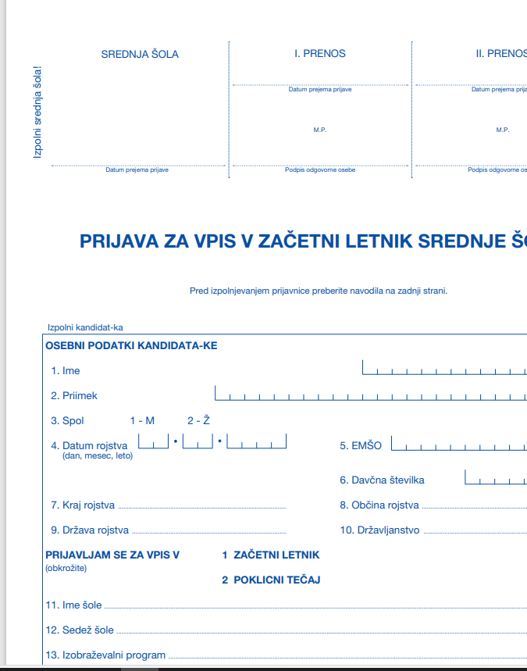
PRIJAVNICA ZA VPIS V SŠ
  Za vpis v šolsko leto 2026/2027 še vedno možno oddati fizično prijavnico (ročno izpolnjeno), ki je na voljo na spletni strani MVI (Vpis v srednjo šolo | GOV.SI) in v DZS.
  Priporočamo elektronsko oddajo prijavnice.

Slide 28
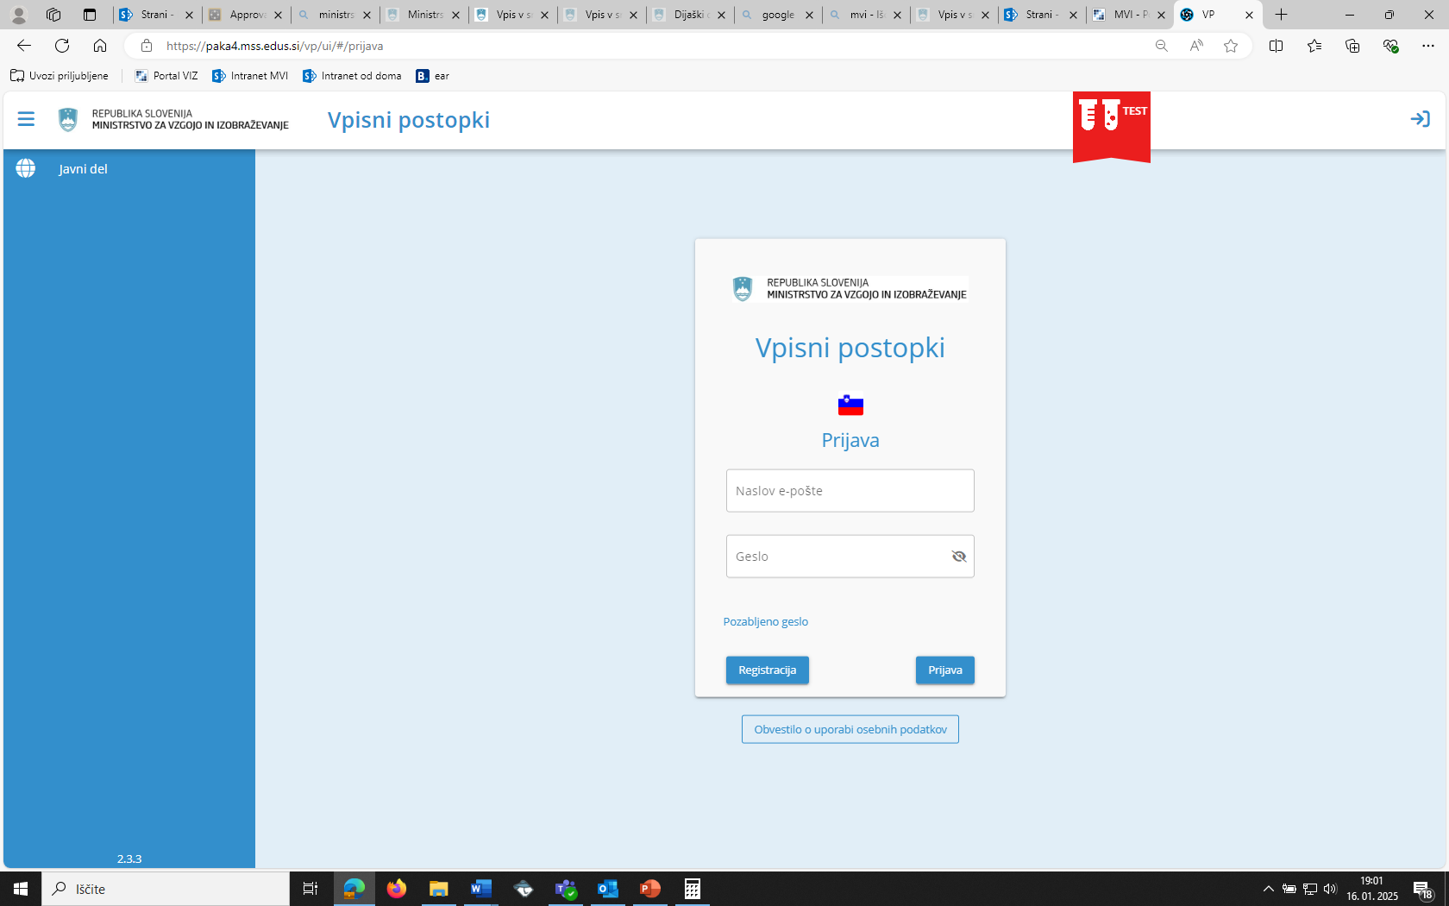
MOŽNOST ELEKTRONSKE ODDAJE PRIJAVNICE
Preko spletne strani MVI: Vpis v srednjo šolo | GOV.SI je na voljo dostop do vpisne aplikacije, kjer bo možnost elektronske oddaje prijavnice (za šolsko leto 2026/2027 na voljo po informativnih dnevih).
Kandidat se bo moral najprej registrirati, na svoj mail bo prejel uporabniško ime, s katerim bo vstopil v aplikacijo.

Slide 29
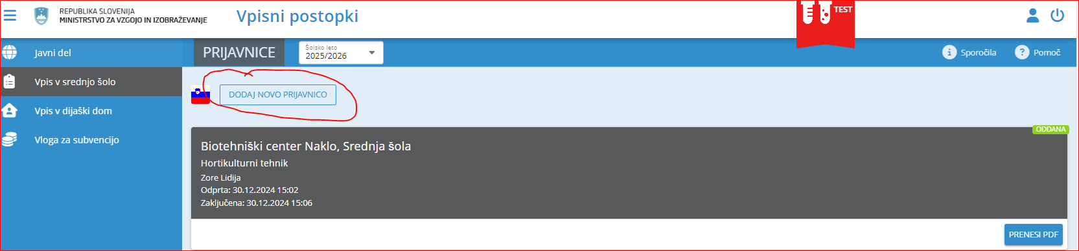
MOŽNOST ELEKTRONSKE ODDAJE PRIJAVNICE

Slide 30
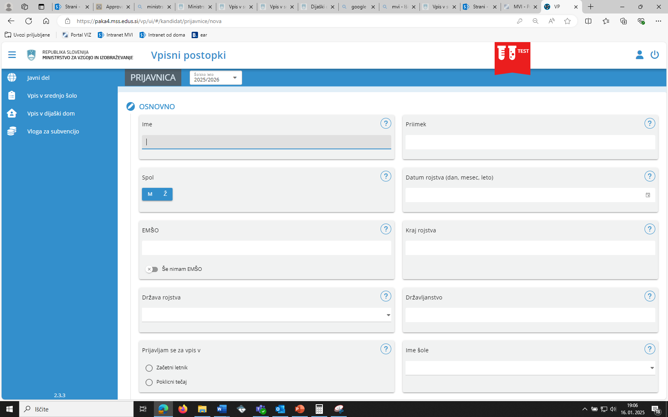
MOŽNOST ELEKTRONSKE ODDAJE PRIJAVNICE

Slide 31
MOŽNOST ELEKTRONSKE ODDAJE PRIJAVNICE
Pri elektronski oddaji prijavnice bo kandidat izpolnil enake podatke kot bi izpolnjeval prijavnico ročno.
Ko bo prijavnico elektronsko oddal, bo prejel obvestilo, da mora prijavnico še natisniti, jo skupaj s starši podpisati in poslati na izbrano srednjo šolo.

Slide 32
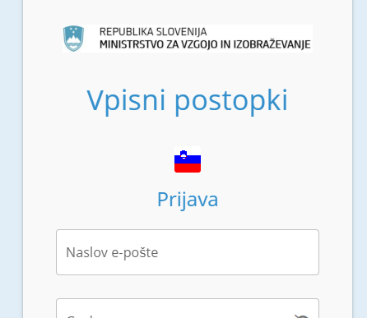
IZKUŠNJE DVEH OŠ -
ELEKTRONSKA ODDAJA PRIJAVNICE
Ga. Martina Kreča, Osnovna šola Ivana Cankarja Vrhnika
Ga. Anja Hajnrihar, Osnovna šola Antona Tomaža Linharta Radovljica

Slide 33
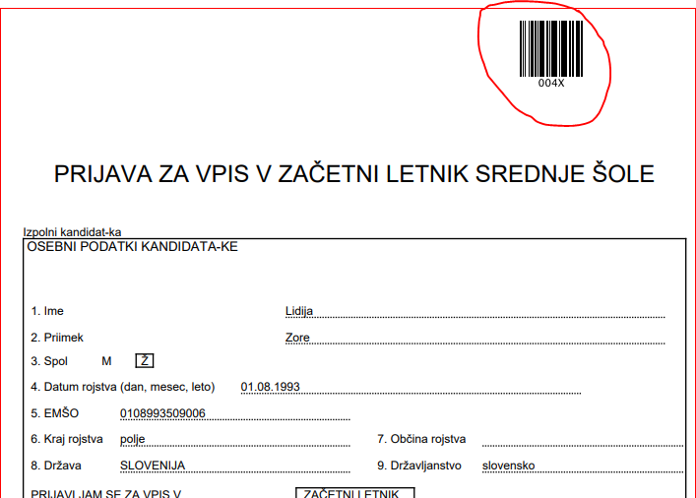
PREVZEM ELEKTRONSKO ODDANE PRIJAVNICE NA SŠ
Ko bo srednja šola prejela podpisano prijavnico, ki je bila elektronsko oddana, bo s kodo, ki se bo izpisala na prijavnici, prevzela vse podatke kandidata in takrat bo kandidat prijavljen na program.

Slide 34
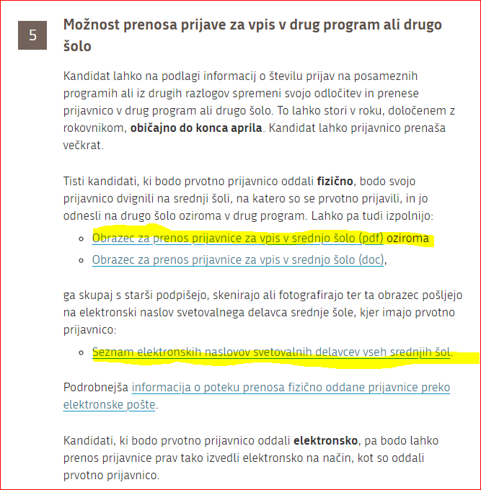
POSTOPEK PRENOSA PRIJAVNICE
Kandidat, ki bi želel prenesti prijavnico, mora to storiti najkasneje do 6. maja 2026, do 15. ure.
Postopek prenosa bo letos potekal:
  enako kot lansko leto, če je kandidat oddal ročno izpolnjeno prijavnico (lahko jo osebno dvigne na prvi šoli in odnese na drugo šolo oz. v drug program, lahko pa to stori preko elektronske pošte svetovalnega delavca srednje šole, kjer ima prvotno oddano prijavnico (ta postopek je podrobno opisan na spletni strani MVI na naslovu: Vpis v srednjo šolo | GOV.SI kjer je objavljen tudi obrazec za prenos prijavnice in seznam kontaktnih podatkov svetovalnih delavcev SŠ;
  če bo kandidat oddal prijavnico elektronsko, bo prenos prijavnice lahko izvedel na enak način, kot je oddal prvotno prijavnico preko vpisne aplikacije, do katere bo dostopal na spletni strani MVI: Vpis v srednjo šolo | GOV.SI. Tudi to mora natisniti, podpisati in poslati na drugo šolo, prvotna SŠ je o prenosu obveščena.

Slide 35
NOVE FUNKCIONALNOSTI VPISNE APLIKACIJE - PRIJAVNICA
Pri vnašanju podatkov na prijavnici naslednje funkcionalne izboljšave:
  izvedena bo kontrola podatkov med datumom rojstva in vnosom podatka za EMŠO (če bo obstajal), sicer bo opozorilo, da je napaka;
  naziv občine rojstva se izbere iz spustnega seznama, če občine ni na seznamu, omogočen prosti vnos;
  državljanstvo iz šifranta, če ga ni v šifrantu, omogočen ročni vnos;
  omogočen vnos samo začasnega bivališča;
  omogočeno bo brisanje podatkov;
  dodana možnost “NI PODATKA” za vnos e-pošte in telefona;
  ročni vnos OŠ v tujini bo pravilno izpisal na prijavnici tudi občino OŠ (sedaj napaka, saj izpiše: "ni podatka šifre za občino“);
  pri rubriki o izobraževanju v OŠ je že dodan gumb »Ni podatka OŠ«, dodana bo tudi možnost prevzema podatkov na podlagi EMŠO iz OŠ modula, in sicer za ime in sedež OŠ in občino OŠ.

Slide 36
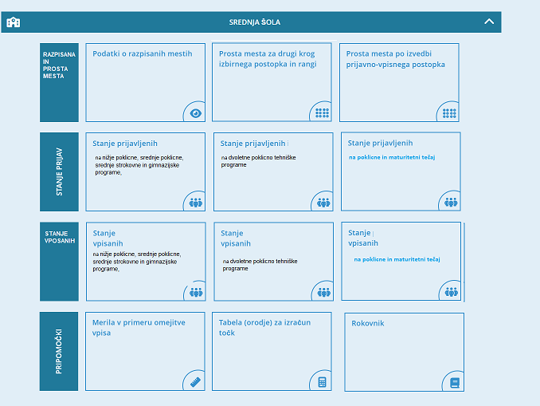
NOVE FUNKCIONALNOSTI VPISNE APLIKACIJE – VSTOPNA MASKA JAVNEGA DELA

Slide 37
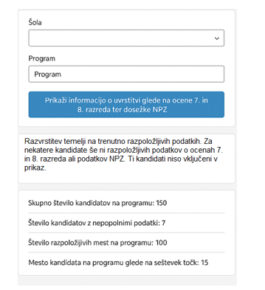
NOVE FUNKCIONALNOSTI VPISNE APLIKACIJE – JAVNI DEL
Stanje prijavljenih kandidatov bo omogočal vpogled v trenutno razvrstitev prijavljenih kandidatov po točkah.
Razvrstitev bo na voljo po rezultatih NPZ.
Razvrščeni kandidati z vsemi vnesenimi ocenami za 7. in 8. R ter oznako P (opravičeno neocenjen), brez kandidatov z oznako N (nima ocene) in tistih, ki so upravičeni do nadomestnih dosežkov na NPZ.

Slide 38
NOVE FUNKCIONALNOSTI VPISNE APLIKACIJE – ZA SŠ
Nov navigacijski meni – možnost iskanja prijavljenega kandidata po EMŠO, imenu ali priimku;
prijavljeni kandidati na zavihku Pregled in obdelava prijavnic razvrščeni po točkah;
SŠ opozorjena, če je bila elektronska prijavnica prenesena (kdo prenesel prijavnico iz katerega programa;
istočasno odprti dve maski: leva stran: prikaz seznama prijavnic, desna stran aktivna maska v obdelavi (hitrejše prehajanje med maskami);
bolj jasno označeni gumbi za „ročno sprejet“ in „odjava kandidata“;
Vnos in izpis rangov bistveno bolj dodelan: opozorilo za navedbo programa PTI, opozorilo za preizkus nadarjenosti ali potrdilo o statusu športnika, ali zdravniško spričevalo (+izberi vrednost za morebitne dodatne točke), po vnosu rangov možno tudi popravljanje, brisanje in novo shranjevanje, potrditev zaključka vnosa rangov, izpis potrdila o rangih bistveno bolj dodelan (na izpisu več podatkov);

Slide 39
NOVE FUNKCIONALNOSTI VPISNE APLIKACIJE –
ZA SŠ
izboljšano osveževanje in izračun mest za 1. in 2. krog (po vzoru stare aplikacije);
po izvedbi 2. kroga izbirnega postopka bolj jasno označeni „sprejeti kandidati“, „sprejeti kandidati od drugje“, „sprejeti kandidati drugam“, „nesprejeti“;
dodelani izpisi v skladu z zakonodajo;
že popravljen vnos decimalne številke na zavihku Ocene v rubriko o oceni uspeha na zaključnem izpitu pri vpisu v PTI, urejene prijavnice za vpis v PT in MT (brez dosežkov na NPZ, ureditev ostalih rubrik, ki niso aktualne za te vrste programov).

Slide 40
H V A L A
mateja.gornik-mrvar@gov.si
Tel.: 01/400 5311

